Slide 1
卒業制作 テーマ・中間発表
25007＿大平凜音

Slide 2
もくじ
テーマ
目的
構成・内容
レイアウト
今後の流れ

Slide 3
制作タイトル
１つ目 福岡県の夜景紹介
２つ目 13キロやせた方法！！

Slide 4
１つ目 制作目的
福岡県の夜景スポットをエリアごとに 紹介し、観光やドライブ、デートなどで訪れるきっかけとなるWebサイトを制作することを目的としています。

Slide 5
サイトの構成
トップページ (HOME)
福岡市・近郊エリア
筑紫・筑後エリア
北九州エリア

Slide 6
サイトの内容
皿倉山
星野村
油山
夜景人気ランキング

Slide 7
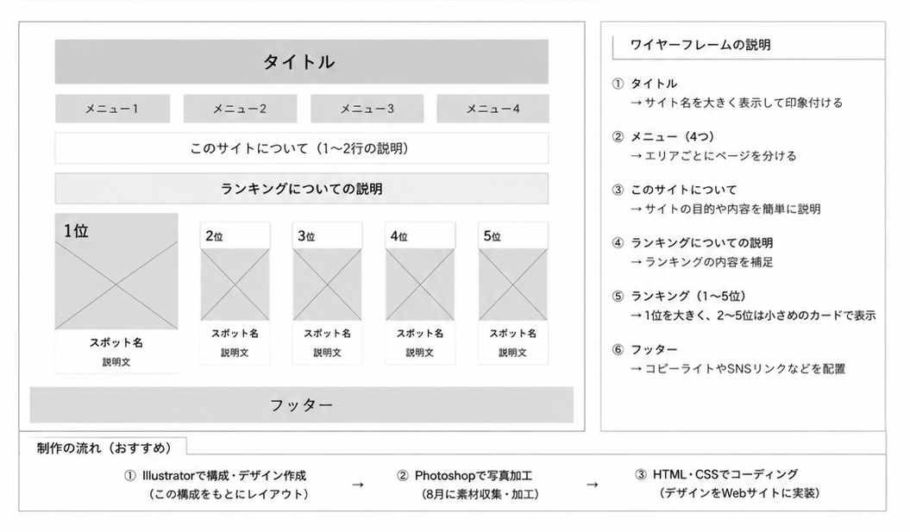
ページ数は４ページにします。
１ページにつき写真を４枚程度掲載し、１枚づつに50文字くらいの
概要を書きます。
ページ移った際、その場所への アクセス方法を記述します。
８月に福岡県内の夜景スポットを撮影し写真素材を収集。
Photoshopで写真の色味や明るさを調整・加工する。

Slide 8
２つ目 制作目的
健康的な体になりたい・かっこよくなりたい・モテたいと思っている人に向けて、減量や筋力トレーニングの方法を分かりやすく紹介し、一歩踏み出すきっかけを提供することを目的としています。

Slide 9
サイトの構成
食事管理方法
食事内容
一日のスケジュール
運動内容

Slide 10
サイトの内容
食事内容の記録、基礎代謝の出し方
実際の食事例、PFCバランスの大切さ・意味
１日の中で痩せるためにやるべ事
家でできる運動（ジムの場合も書く）
痩せるための考え方

Slide 11
ページ数は４～５ページにします。
１ページにつき写真を4枚程度掲載し、 １枚づつにPFCバランスを書きます。
８月に食事内容、トレーニングを撮影し写真素材を収集。
Photoshopで写真の色味や明るさを調整・加工する。

Slide 12
今後の流れ
時期 | 内容
7月 | Illustratorでワイヤーフレーム作成
8月 | 素材を撮影し、Photoshopで写真を加工・補正
9月 | HTML・CSSでWebサイトを制作開始
10月 | デザイン調整、コーディング
11月 | Webサイトの修正・動作確認、ポスターのデザイン制作
12月 | ポスター完成、テーマ２つ目に入る

